Slide 1
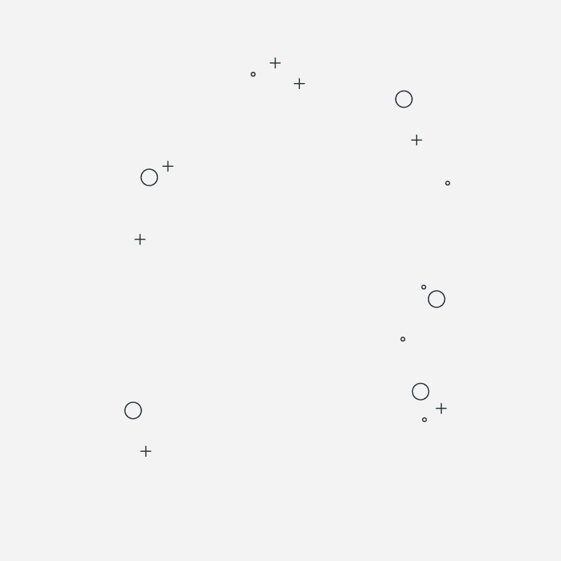

강릉에서 놀자
인스타그램을 활용한
핫플레이스 탐색
김윤성, 권용민, 최혜린
Notes:
주제: 인스타그램을 활용한 강릉시 핫 플레이스 탐색
조원: 김윤성, 권용민(조장), 최혜린

Slide 2

팀원들
권용민
데이터 크롤링, 데이터 전처리(데이터 정제), 코드정리
최혜린
데이터 시각화, 코드발표
김윤성
데이터 전처리(필터링), 추천코스,PPT발표
Notes:
조장 권용민: 데이터 크롤링을 통한 데이터 수집 및 정제, 진행 과정 정리
김윤성: 정제된 데이터 중 필요 없는 데이터를 제거(필터링), PPT 발표
최혜린: 수집된 데이터를 바탕으로 지표에 표시하는 데이터의 시각화, 진행 과정 발표

Slide 3
01. 프로젝트 요약
02. 프로젝트 진행과정과 결과
03. 한계점
뭘 하는걸까? 그리고 뭘 하고싶은걸까?
프로젝트는 절대로 쉽게 진행되지 않는다..!
아 이건 좀...
Notes:
발표 목차: 주제 선정 이유 및 목적 / 프로젝트 진행 과정 및 결과 설명 / 프로젝트의 한계점

Slide 4

01
강릉은 관광도시 어디서 놀지?

Slide 5

뭘 하는거고 뭘 하고싶은걸까
우리의 주제
식상한 코스는 너무 지겨워.. 어디서 놀지?
강릉사람들은 도대체 어디가서 노는거야..
그래서 직접 알아봤다!
우리의 목표
데이터가 알려주는 곳으로 놀러가고싶어요
(펜데믹이 끝나면..)
Notes:
주제 선정 이유: 휴가철을 맞아 강릉으로 놀러오는 사람들을 위해 강릉 여행 시, 강릉 현지인들이 가장 많이 찾는 식당, 카페, 관광명소를 직접 알아보기 위함
목표: 강릉시 공공포털사이트에서 추천해주는 것이 아닌 관광객들이 실제로 가장 많이 찾는 곳을 알아보고 여행 코스를 추천해주기 위함

Slide 6
프로젝트는 이렇게 진행돼요
01
02
03
인스타그램 게시물을 각 키워드별로 수집해요
수집한 게시물 데이터를 쓰기 쉽게 정리해요
태그 기반으로 필터링과 분석을 진행하고 간단한 시각화를 해요
04
05
06
메인 시각화 자료를 만들어 보아요
분석한 결과들로 추천 동선들을 짜요
놀러가야죠
Notes:
프로젝트 진행 순서: 데이터 크롤링을 통해 인스타그램 게시물을 각 키워드별로 수집 / 수집한 데이터를 파이썬에 활용하기 쉽게 정리 및 정제 / HASHTAG 자료 중 필요 없는 TAG 제거 및 분석 / 정리된 데이터를 기반으로 시각화 자료 제작 / 분석된 총 결과물을 바탕으로 추천 동선 선정

Slide 7

02
프로젝트 중 “어?” 금지!
프로젝트는 어려워

Slide 8
크롤링한 데이터 정보
태그 검색어: #강릉여행 #강릉핫플레이스 #강릉가볼만한곳
가져온 게시물 수 : 각각 1000개씩
가져온 정보 : 날짜, 좋아요 수, 위치, 태그
Notes:
크롤링 과정: #강릉여행, #강릉핫플레이스 #강릉가볼만한곳 TAG들 중 각각 1000개씩 게시물을 가져옴
가져온 정보: 날짜, 좋아요 수, 위치, HASHTAG

Slide 9
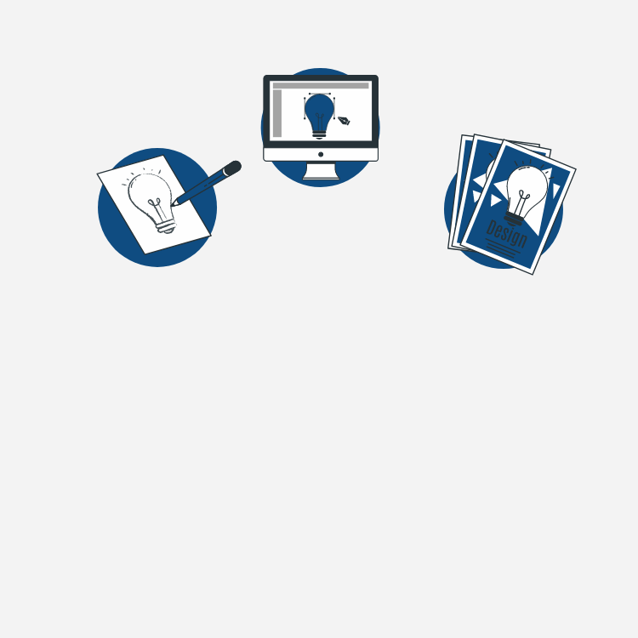
데이터 전처리 - 솔루션이 필요해
01
정제되어있지 않아..!
데이터프레임으로 만들자! 리스트로 만들자!
02
광고성 게시물이 포함되어있으면 어쩌지..?
03
제거대상!
이런 태그가 들어가있네..?
제거대상!
Notes:
데이터 전처리 과정: 정제되어있지 않은 자료들을 데이터 프레임(리스트) 형식으로 만듦 / 리스트 형식으로 만든 TAG들 중 광고성 게시글을 확인 및 제거 / 특정 장소, 상호명 TAG를 제외한 나머지 TAG들을 제거

Slide 10
데이터 전처리 - 문제 01. 생긴건 분명히 리스트인데..
당연히 list type인줄 알았지만… string type이었다..
Notes:
문제 1) 데이터의 타입이 LIST가 아니라 STRING임: 데이터 오름차순 정리, 특정 데이터 제거 등등 리스트의 특성을 활용할 수 없음.

Slide 11
데이터 전처리 - 솔루션 01. 안되는게 어딨어
파이썬 표준 라이브러리들 중 ast 모듈은
“[ ]” 를 [ ]로 바꾸는게 가능하다!
Notes:
문제 해결 1) AST 모듈을 이용하여 간단히 해결이 가능함.

Slide 12
데이터 전처리 - 문제 02. 광고성 글은 어떻게 찾나요?
location | 개수
Gangneung | 146
주주파크 | 119
강릉 | 69
고양이카페 “쓰담쓰담” | 23
주주파크 혼자 119개?
Notes:
문제 2) 광고성 글 제거가 필요함 / 광고성 글은 비정상적으로 많이 표시된 위치(LOCATION) 자료를 찾아 직접 확인
TAG에서 광고성 글을 찾지 않고 LOCATION에서 찾은 이유: TAG는 한 게시물에도 수십개를 달 수 있기 때문에 광고성 글을 식별하기에 적합하지 않음.

Slide 13
데이터 전처리 - 솔루션 02. 찾았다 범인!
확인 결과 주주파크에서 같은 태그들로 반복적으로 올리는 광고성 글이 맞았음
Notes:
문제 해결 2) 실제로 확인한 결과 업체에서 반복적으로 태그를 올리는 광고성 글임을 확인(확인 과정은 코드 발표에서 상세히 다룰 예정)

Slide 14
데이터 전처리 - 문제 03. 태그에 왜 이게..?
강릉여행 강릉데이트코스 강릉맛집 에서
심지어
알리바바마윈회장다녀간곳 까지..
우린 이것을 불용어라 부르기로 약속했어요
Notes:
문제 3) 특정 장소나 상호명 외에 목적에 맞지 않는 TAG들이 많음. 이것을 불용어(불필요한용어)로 지칭함.

Slide 15
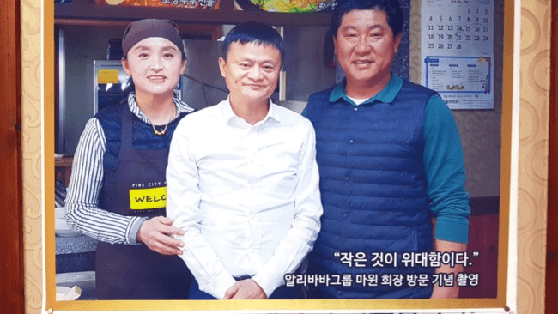
데이터 전처리 - 솔루션 03. 손맛 듬뿍 들어간 데이터
불용어들의 범위를 지정하는게 어렵고, 예외들이 많아서
중복된 태그들, 불필요한 태그들 하나하나 검수해서 제거
Notes:
문제 해결 3) 불용어를 효과적으로 제거하기에는 범위를 지정하는 것이 어렵고 예외적인 요건들이 많아서 상위 20개 안에 모두 특정 관광지나 상호명이 들어갈 때까지 중복된 TAG와 불필요한 TAG들을 확인하고 제거함.
EX) 중복된 TAG: 커피스토리365카페, 강릉커피스토리365카페, 365카페 등 / 불필요한 TAG: 강릉맘, 강릉여행, 강릉맛집스타그램, 여행스타그램 등

Slide 16
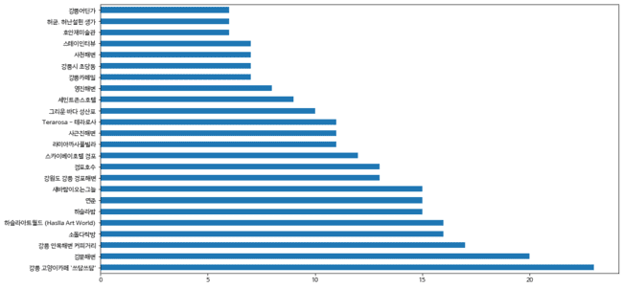
게시물을 올린 위치로 확인한 핫플레이스
You can replace the image on these screens with your own work. Just delete these ones, add yours and send them to the back
Notes:
LOCATION 자료를 바탕으로 확인한 핫플레이스 순위(TAG 자료를 제외했기 때문에 특정 상호명이나 특정 관광지가 나온다.)

Slide 17
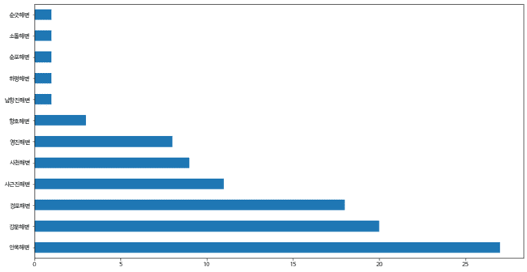
게시물을 올린 위치로 확인한 핫플레이스
리빙포인트 너무 멀지 않으면서 사람구경하고싶지 않다면 사근진해변이나 사천해변, 영진해변이 좋다.
Notes:
LOCATION 자료 중 강릉시 내 해변 위치 기록 자료만 가지고 확인한 순위
안목해변, 강문해변, 경포해변은 강릉하면 떠오르는 대표적인 해변가 답게 순위가 굉장히 높음. 반대로 순긋해변, 소돌해변, 순포해변, 하평해변, 남향진해변, 향호해변과 같이 버스터미널(교동)이나 강릉역(포남동)에서 거리가 멀고 인프라가 덜 형성되었을 수록 순위가 낮음. 버스터미널이나 강릉역에서 거리가 멀지 않으면서도 사람이 많이 몰리지 않는 곳을 선호한다면 사근진해변, 사천해변, 영진해변을 추천함.

Slide 18
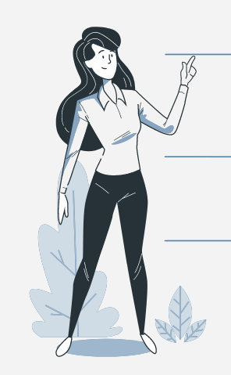
데이터 기반
강릉 관광코스 추천 서비스
인스타그램 데이터는 강릉에 놀러오는 사람들이 어딜 많이 가는지 알려줍니다.
게시물의 태그 수로 강릉관광코스를 추천해드립니다.
Notes:
결과 발표

Slide 19
강릉 관광코스 추천
시끌벅적한 강릉의 젊음을 느끼고 싶다! 시내탐방!
점심은 든든하게 백반으로!
정선이모네식당
남대천을 따라 여름의 하천을 감상하자!
남대천구경도 했다가 새바람이 오는 그늘에서 잠깐 쉬어가자
또는
강릉 젊음의 거리! 중앙동의 열기에 취해보자!
여행의 묘미는 고기파티!
카페 쓰담쓰담
교동 30mm 또는 원가정 또는 하슬라밤
Notes:
각 테마별로 여행지 코스 추천
중앙동, 유천동, 교동: 강릉역(포남동) 기준 남동방향

Slide 20
강릉 관광코스 추천
솔향강릉의 경관을 감상하자!
시원한 바람 맞으며 드라이브!
탁 트인 도로를 달리며 오죽헌도 보고, 갈대밭도 보고, 경포대가 보일 때즘 도착하는 경포 호수
강릉이 초당순두부가 유명하다며?
강릉여행객들이 가장 많이 찾는 해궁초당순두부
배부르게 먹고 나오니
강문해변이 눈앞에?
또는
두부는 별로야! 회가 먹고싶어!
모래사장을 거니는 것도 좋지만 여유롭고
시원하게 바다를 감상하고 싶다면 카페밀 또는 365카페스토리
강문 어화횟집
Notes:
초당동, 강문동: 강릉역(포남동) 기준 북서쪽(경포해변, 강문해변 부근)

Slide 21
강릉 관광코스 추천
바다 한 곳만 보기는 아쉬워!
남향진에 맛집이 그렇게 많다던데?
다른 해변들과 또 다른 매력을 가진 남향진해변을 거닐다가 배고파질 때즘 생각나는 해마루
안목해변이 경포해변보다
예쁘다며?
다리에서 사진 한 장, 안목해변에서 사진 한 장 찍다가 지칠 때쯤 찾게 되는 강릉카페거리
아쉽지만 집은 가야지.. 그래도 KTX 타기 전에 밥 한끼 정도는 괜찮잖아?
강릉역 근처 핫 플레이스, 제주도엔 연돈?, 강릉엔 연준!
Notes:
송정동, 남향진, 포남동: 강릉역(포남동) 기준 남서쪽(안목해변 부근)

Slide 22

아 이건 좀..
한계점
03

Slide 23
키워드로 본 한계점
3,000
50 ~ 60
사용자 마음대로
spam
분석된 게시물의 수가 3,000개 뿐이라
결과의 신뢰성이 떨어질 수 있음
인스타그램 사용자 특성상
주로 젊은 층들이 많이 사용하기 때문에 중, 장년층들은 배제되었을 수 있음
방문한 곳의 이름을 직접 태그에 남기지 않거나 위치를 기록하지 않았을 수 있음
그리고 한 게시물에 여러 태그들을 다는건 사용자 마음임
광고성 게시물, 태그 등이 완벽히 필터링이 되지 않음
Notes:
한계점 1) 다른 통계자료에 비해 전체 집단의 갯수가 현저히 떨어지기 때문에 결과의 신뢰성이 떨어질 수 있음.
한계점 2) 인스타그램을 이용하여 분석한 데이터이기 때문에 인스타그램 주 사용자인 젊은 연령층(10대~30대) 위주의 결과임. 따라서 장년층들은 배제되었을 가능성이 높음.
한계점 3) 크롤링 한 데이터들 중 방문한 곳의 위치나 태그를 기록하지 않았을 수 있음. 또한 한 게시글에 같은 태그를 여러번 달았을 수도 있음. 이 또한 결과의 신뢰성이 떨어짐.
한계점 4) 문제 2) 문제 3)에서 제시했듯이 광고성 게시물, 불용어들이 완벽하게 필터링이 되지 못함.

Slide 24

그럼에도 불구하고
추천해준 곳으로 가봐야겠죠?

Slide 25

감사합니다!
질문이 있으신가요?
Notes:
코드 관련 질문들을 최혜린 학우가 코드 정리 자료를 발표하면서 설명할 예정임.
질문이 없다면 코드 정리 자료 발표로 이동할 예정임.

